Slide 1
SEMINÁRIO TCC E
INT. EMOCIONAL
PROF: PEDRO CARLOS E MIKE SIQUEIRA

Slide 2


Terapia Cognitivo Comportamental
TCC
Prof. Pedro Carlos
Neuropsicanalista
Pres. da Soc. Psicanatítica do E.S
Master em PNL – Neurociência – TCC e TREC

Slide 3
A TCC integra técnicas e conceitos vindos de duas principais abordagens psicológicas:
COGNITIVA COMPORTAMENTAL

Slide 4
O QUE É?
Sistema de terapia cujo princípio básico é de que as cognições (pensamentos, crenças, interpretações) de um indivíduo frente a situações influenciam suas emoções e comportamentos. O terapeuta atua sobre as cognições, a fim de alterar as emoções e comportamentos que as acompanham. Proposta inicialmente por Aaron T. Beck (1976) que observou a existência de três principais áreas de distorção cognitiva na depressão (tríade cognitiva):

Slide 5
Visão negativa de si mesmo,
Visão negativa do ambiente de vida e
Visão negativa para o futuro.

Slide 6
Beck propôs o uso de estratégias para corrigir tais distorções, que se revelaram efetivas. Posteriormente a terapia cognitiva foi estendida para diversos outros transtornos.

Slide 7
Os modelos principais de disfunção no processamento de informações são baseados em:
Pensamentos automáticos - são cognições que aparecem rapidamente em uma determinada situação e não estão sujeitos à análise racional, relacionados, geralmente, com base em uma lógica defeituosa (erros cognitivos);
Crenças centrais (incorporadas aos esquemas) incluem as regras básicas para a seleção e codificação da informação no ambiente.

Slide 8
Estas construções organizacionais são desenvolvidas através da experiência da infância e influências posteriores armazenadas em nossa memória gerando padrões e condicionamentos.
Antes de avançarmos, vamos entender melhor o processo memorial, padrões e condicionamentos.

Slide 9

MEMÓRIA DE PROCEDIMENTO E DECLARATIVA.

Slide 10
A memória é a forma como o cérebro adquire e armazena informações, uma das funções mais complexas do organismo humano.
Há duas maneiras pelas quais o cérebro adquire e armazena informações: a memória de Procedimento e a memória Declarativa. Essas duas formas divergem tanto no que diz respeito aos mecanismos cerebrais envolvidos, como nas estruturas anatômicas.
A memória de procedimento (também chamada implícita) armazena dados relacionados à aquisição de habilidades mediante a repetição de uma atividade que segue sempre o mesmo padrão.

Slide 11
Nela se incluem todas as habilidades motoras, sensitivas e intelectuais, bem como toda forma de condicionamento. A capacidade assim adquirida não depende da consciência. Somos capazes de executar tarefas, por vezes complexas, com nosso pensamento voltado para algo completamente diferente.
Toda atividade humana, inclusive as puramente intelectuais, tendem a ser automatizadas. Muitas de nossas atividades são repetidas diariamente e, ao longo do tempo, vão deixando de ser conscientes, passando a ser executadas sem que dediquemos a elas a menor atenção.

Slide 12
Por outro lado, a memória declarativa (também chamada explícita) armazena e evoca informação de fatos e de dados levados ao nosso conhecimento através dos sentidos e de processos internos do cérebro, como associação de dados, dedução e criação de ideias. Esse tipo de memória é levado ao nível consciente através de proposições verbais, imagens, sons, etc. A memória declarativa inclui a memória de fatos vivenciados pela pessoa (memória episódica) e de informações adquiridas pela transmissão do saber de forma escrita, visual e sonora (memória semântica).

Slide 13
Resumindo... a memória de Procedimento é inconsciente e involuntária (Traumas na Cognição) e a Memória Declarativa é evocada de forma consciente.
Eu posso ter alterações emocionais advindas de Pensamentos automáticos da Memória de Procedimento (Involuntários) ou alterações ocasionadas por pensamentos conscientes quando voluntariamente acesso registros memoriais que contém distorções cognitivas (Crenças limitantes). As distorções cognitivas resultam em comportamentos desajustados e que causam sofrimento psíquico.

Slide 14
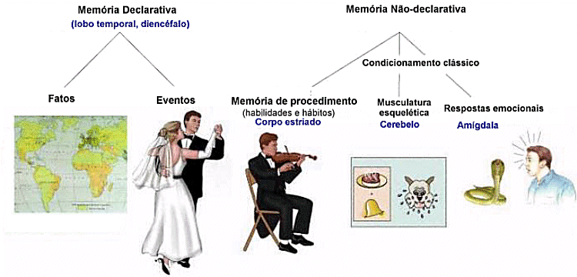

Slide 15
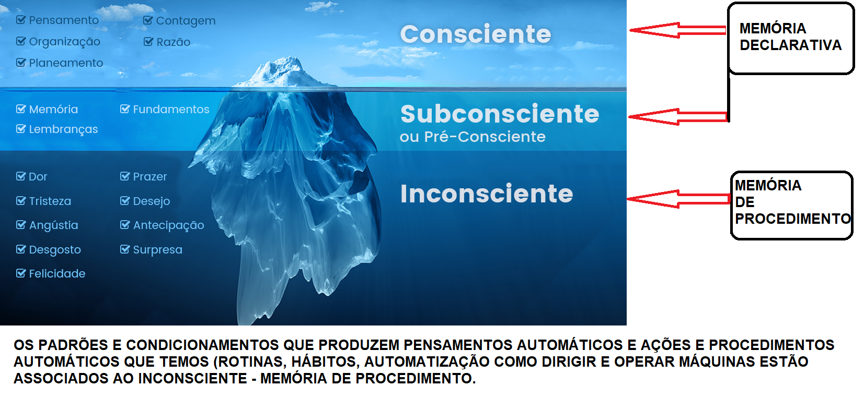

Slide 16
CRENÇAS CENTRAIS - Em nossa experiência de vida, desde a infância, é possível desenvolver ideias negativas, distorcidas da realidade, equivocadas pela percepção que temos sobre os eventos da vida. Tais ideias se enraízam em nossa mente e são incorporadas como verdades absolutas e geram sofrimento psicológico ao longo dos anos da idade adulta. Essas ideias são chamadas, na Terapia Cognitiva, de crenças centrais. As crenças centrais podem ser:
DESAMPARO - a pessoa tem uma certeza (irracional/inconsciente) de que é incompetente e sempre será um fracassado.

Slide 17
Ex de PA: Sou inadequado, ineficiente, incompetente; Sou fraco e descontrolado; Eu não consigo mudar; Eu não tenho atitude; Sou uma vítima; Sou vulnerável, inferior, um fracasso, um perdedor; Não sou igual aos outros.
DESAMOR - a pessoa tem a certeza (irracional/inconsciente) de que será rejeitada. Ex de PA: Sou diferente, indesejável, feio, monótono, não tenho nada a oferecer; Não sou amado, querido, sou negligenciado; Sempre serei rejeitado, abandonado, sempre estarei sozinho; Sou diferente, imperfeito, não sou bom o suficiente para ser amado.

Slide 18
DESVALOR - a pessoa acredita ser inaceitável e sem importância alguma. Ex de PA: Sou inaceitável; Sou mau, louco, derrotado; Sou um nada, um lixo. Sou cruel, perigoso, maligno; Não tenho valor, e não mereço viver.

Slide 19
Essas crenças podem ser:
Em relação a si mesmo: citado acima
Em relação aos outros: Os outros são categorizados de maneira inflexível. São vistos como desprezíveis, frios, prejudiciais, ameaçadores e manipuladores. Também é possível desenvolver uma crença positiva em relação aos outros e em detrimento a si mesmo: as pessoas são superiores, muito eficientes, amáveis e úteis (diferente de si mesmo)

Slide 20
Em relação ao mundo: o mundo é injusto, hostil, imprevisível, incontrolável, perigoso. As crenças centrais são conteúdos dos esquemas cognitivos mal adaptativos e agem como uma lente que afeta a Percepção, isto é, a pessoa passa a ver a situação apenas de um ponto de vista (equivocado, distorcido, exagerado).

Slide 21
Com essas ideias na mente, a pessoa vai criando Estratégias Compensatórias para lidar com o sofrimento. Tais estratégias podem ser desadaptativas trazendo desajustes emocionais. EXEMPLO:
Crença central: Sou insignificante. Estratégia: É melhor eu me isolar, evitar aproximação.
Crença central: sou vulnerável. Estratégia: Agir com firmeza, dominar, evitar qualquer possibilidade de ser prejudicado.

Slide 22
TCC - Terapia cognitivo-comportamental
“O que perturba o ser humano não são os fatos, mas a interpretação que ele faz dos fatos.” (Epitetus - Sec. I).

Slide 23
Para entender melhor a TC, é fundamental que você conheça seus três princípios básicos:
1. O pensamento afeta o humor e o comportamento;
2. O pensamento pode ser monitorado e alterado;
3. Mudanças no humor e no comportamento desejado podem ser efetuadas por meio de mudanças no pensamento;

Slide 24
A partir destes princípios observamos que nossas emoções indesejáveis e nossas atitudes não adaptadas à realidade são produtos de um pensamento disfuncional, ou seja, quando você sente ansiedade e se comporta de forma a evitar situações está exercendo uma forma errônea de pensar.

Slide 25
Portanto, a TC é uma abordagem voltada para a modificação da forma disfuncional que pensamos, pois essa mudança trará benefícios para nossas emoções e atitudes disfuncionais. O modelo cognitivo está embasado no fato de que uma situação gera pensamentos automáticos que geram nossas emoções. Estes pensamentos automáticos são formados pelas nossas crenças. Frente a estas explicações podemos observar que a mudança é viável, pois à medida que modificamos nosso pensamento, automaticamente

Slide 26
estamos modificando nossa maneira de pensar, e consequentemente a de agir.
Os modelos principais de disfunção no processamento de informações são baseados em:
Pensamentos automáticos - são cognições que aparecem rapidamente em uma determinada situação e não estão sujeitos à análise racional, relacionados, geralmente, com base em uma lógica defeituosa (erros cognitivos);

Slide 27
Crenças centrais (incorporadas aos esquemas) - incluem as regras básicas para a seleção e codificação da informação no ambiente.
Vídeo explicativo

Slide 28


Slide 29
“Crenças centrais (nucleares) são as nossas ideias e conceitos mais enraizados e fundamentais acerca de nós mesmos, das pessoas e do mundo.” (KNAPP, Paulo & colaboradores. Terapia Cognitivo-Comportamental na Prática Psiquiátrica. Porto Alegre: Artes Médicas (ARTMED Editora), 2004, p.21). Estas construções organizacionais são desenvolvidas através da experiência da infância e influências posteriores. As distorções cognitivas resultam em comportamentos desajustados e que causam sofrimento psíquico.

Slide 30
O princípio fundamental da TC é que a maneira como os indivíduos percebem e processam a realidade influenciará a maneira como eles se sentem e se comportam. Desta forma, o objetivo terapêutico da TC, desde seus primórdios, tem sido reestruturar e corrigir esses pensamentos distorcidos e colaborativamente desenvolver soluções pragmáticas para produzir mudança e melhorar transtornos emocionais.

Slide 31
A Terapia Cognitiva Comportamental, se baseia na ideia de que não são as situações que influenciam nossas emoções e comportamento, e sim a maneira como nós enxergamos ou pensamos sobre as situações. Os nossos pensamentos sobre as situações, avaliação cognitiva ou a maneira que as informações apresentadas são processadas por nós, causam nossa emoção e consequentemente afetam nosso comportamento e resposta fisiológica. Tendo isso como base, trabalha com a identificação e o questionamento dos pensamentos considerados disfuncionais, que

Slide 32
causam as emoções e os comportamentos disfuncionais como, por exemplo, uma Ansiedade excessiva e Evitar eventos importantes por causa da ansiedade.
Situação –
Pensamento –
Emoção –
Comportamento –
Resposta Fisiológica

Slide 33

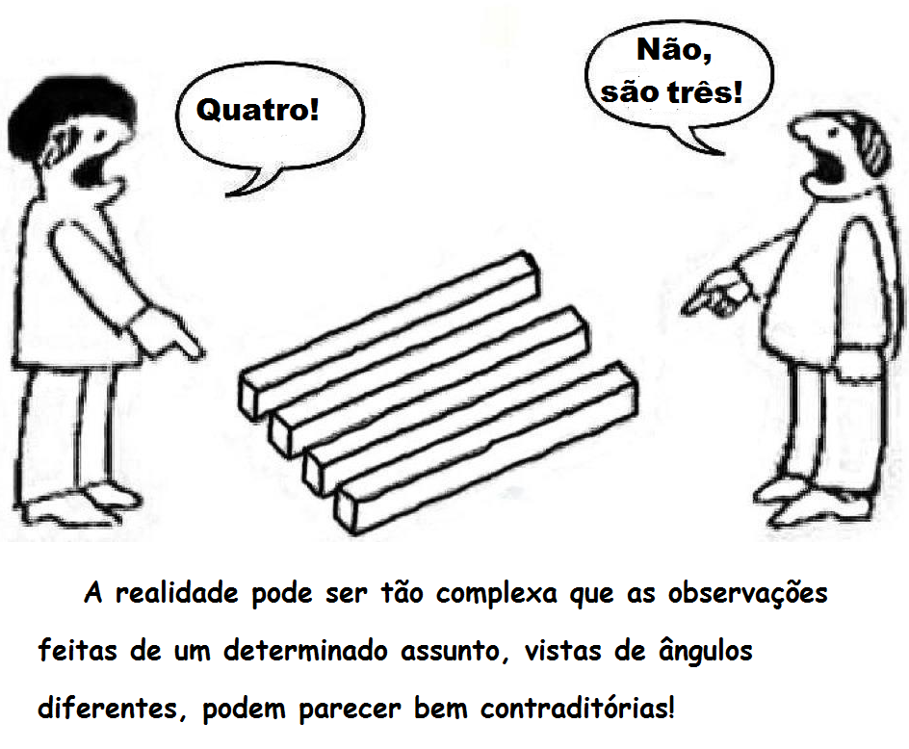
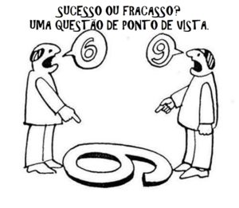

Slide 34

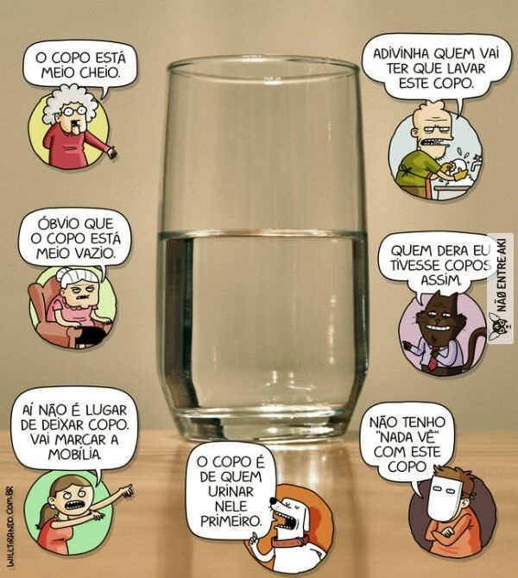

Slide 35
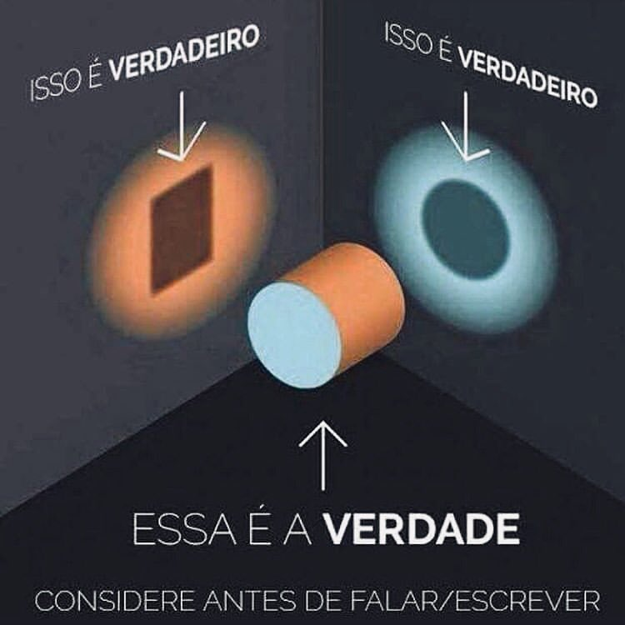
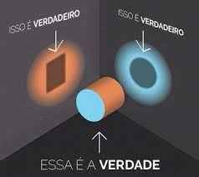
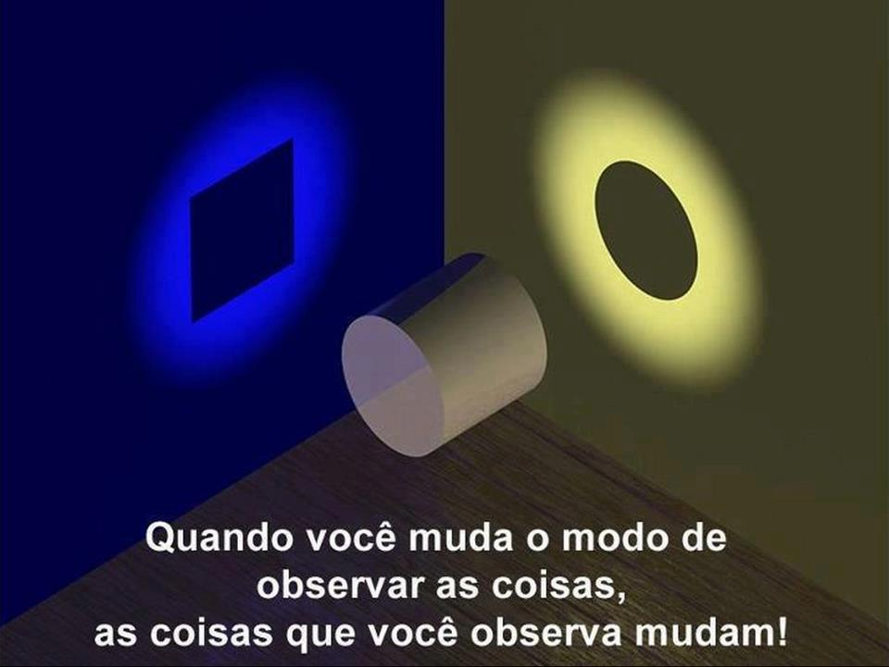
NOSSA ÓTICA VISUAL É INFLUENCIADA POR NOSSOS PADRÕES E CONDICIONAMENTOS GERADOS POR NOSSOS REGISTROS MEMORIAIS.

Slide 36
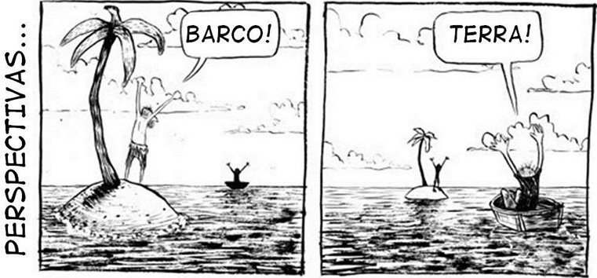
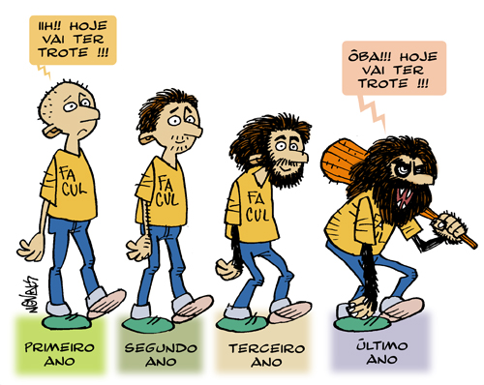

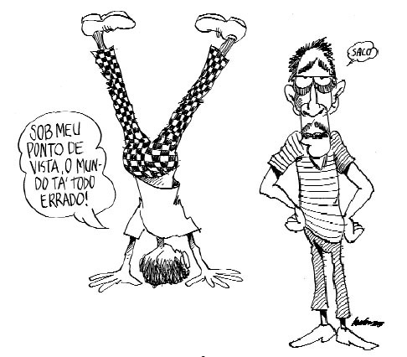


Slide 37
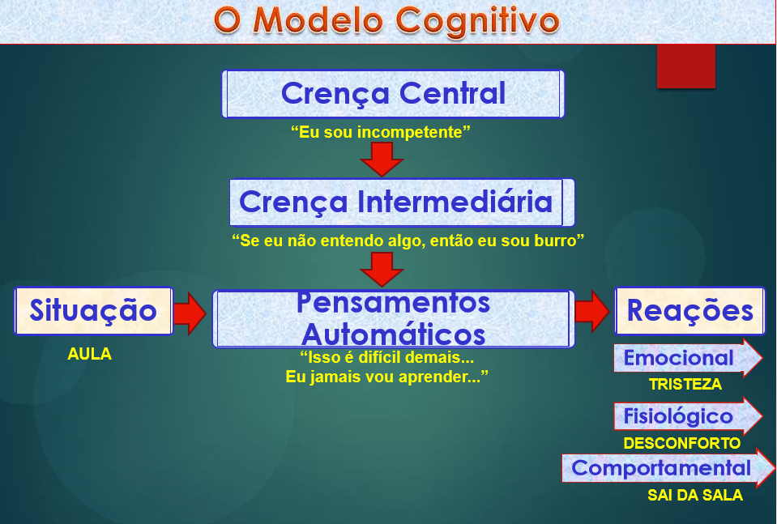

Slide 38
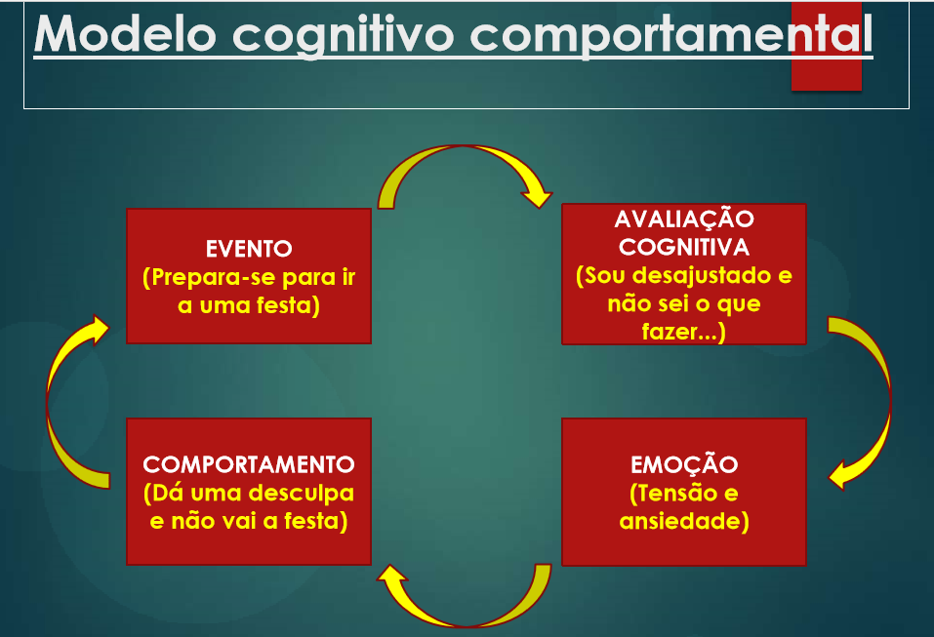

Slide 39
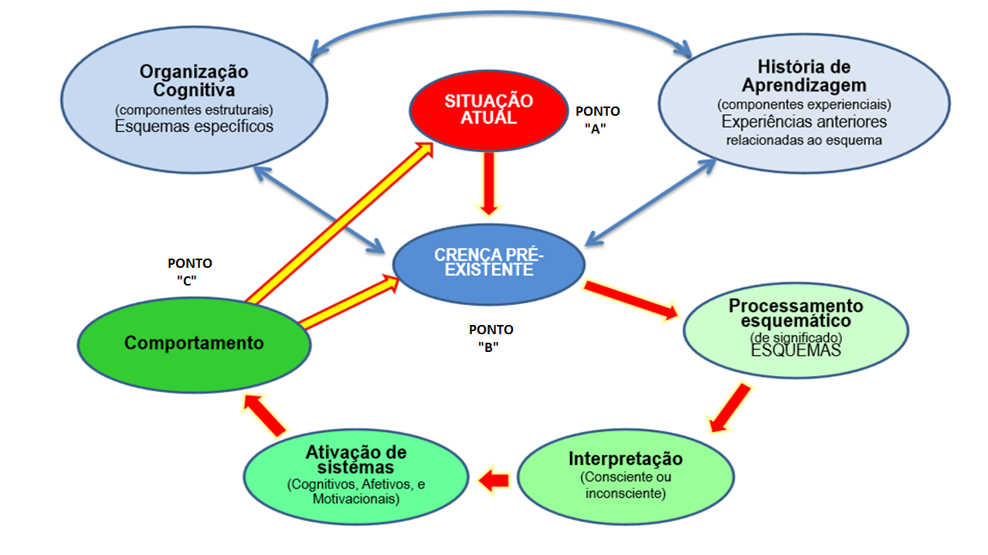

Slide 40
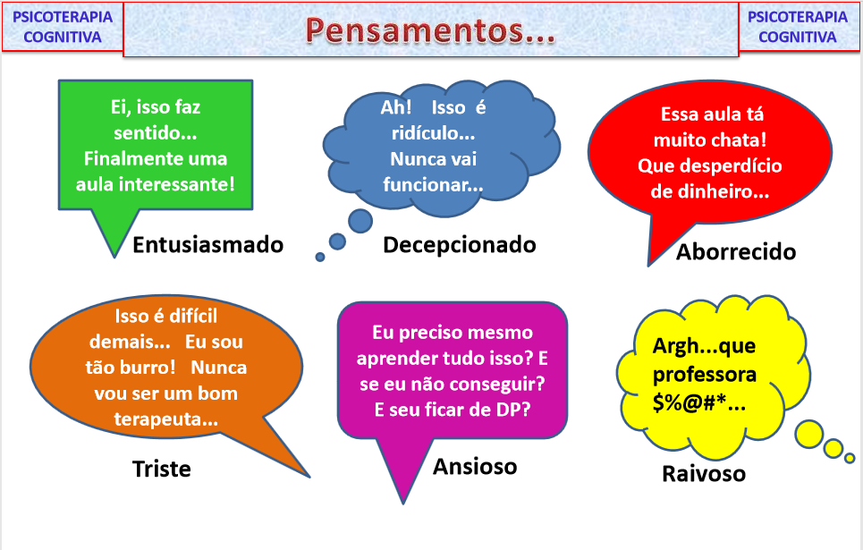

Slide 41
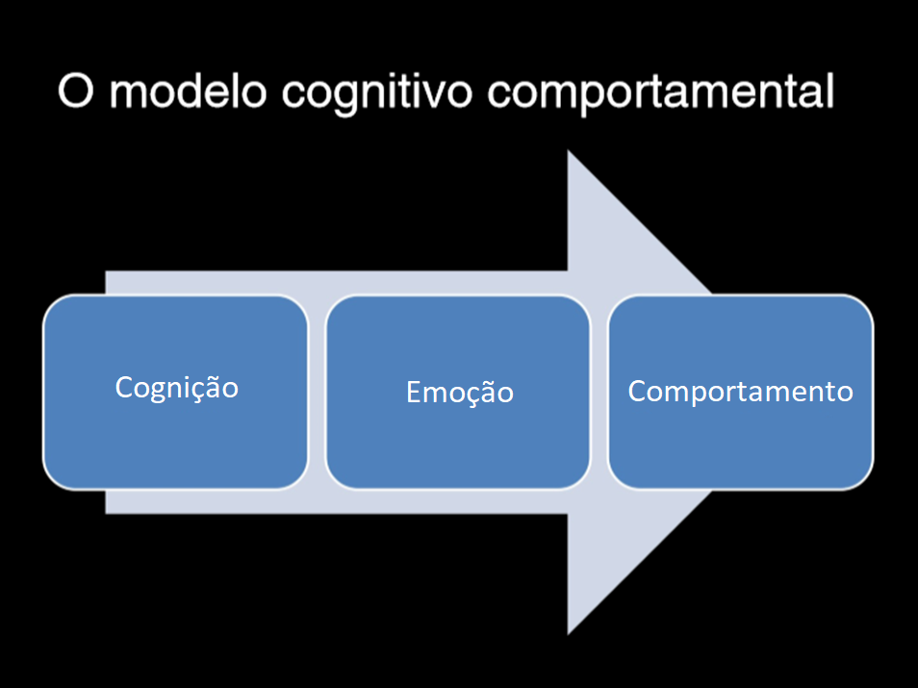

Slide 42
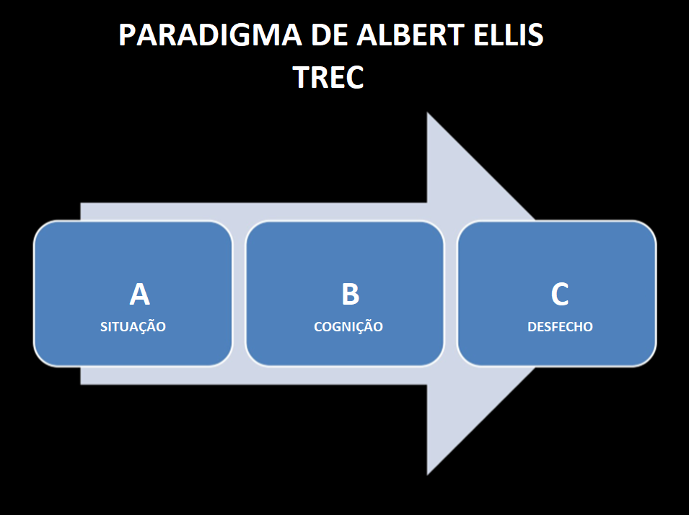

Slide 43
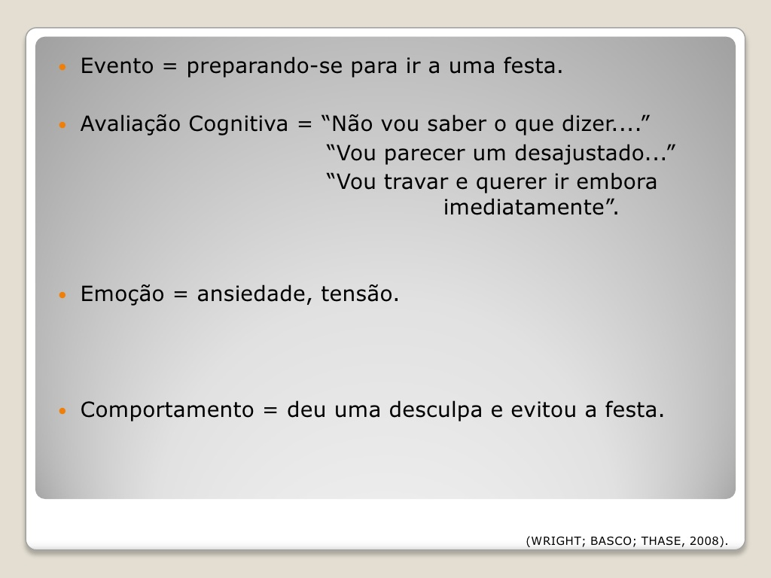

Slide 44
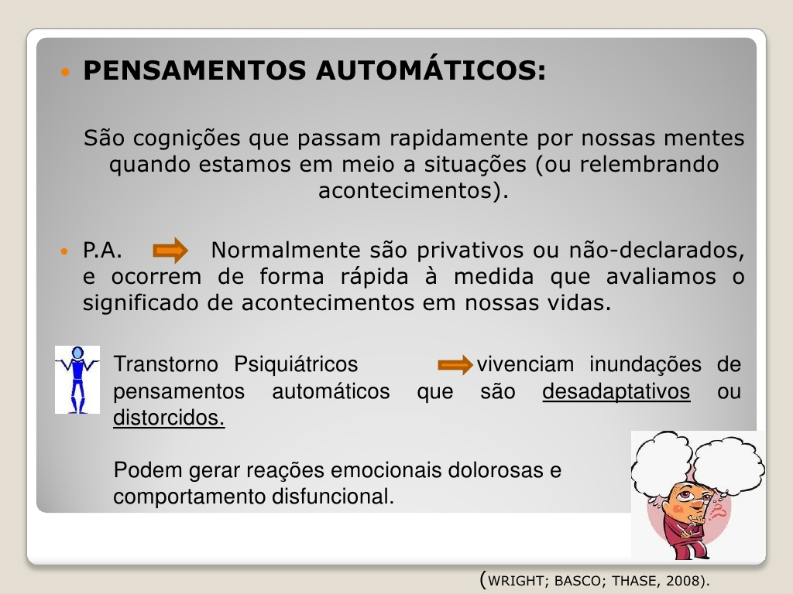

Slide 45
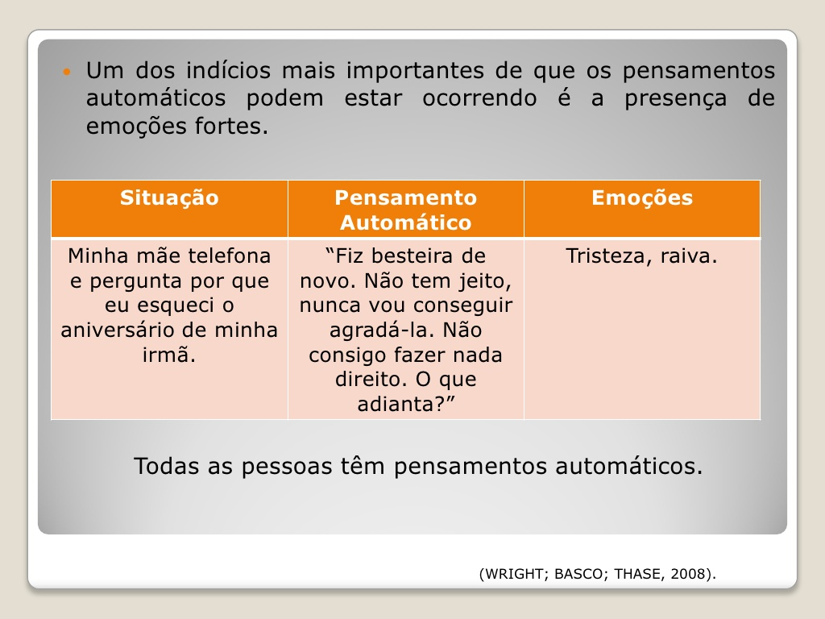

Slide 46
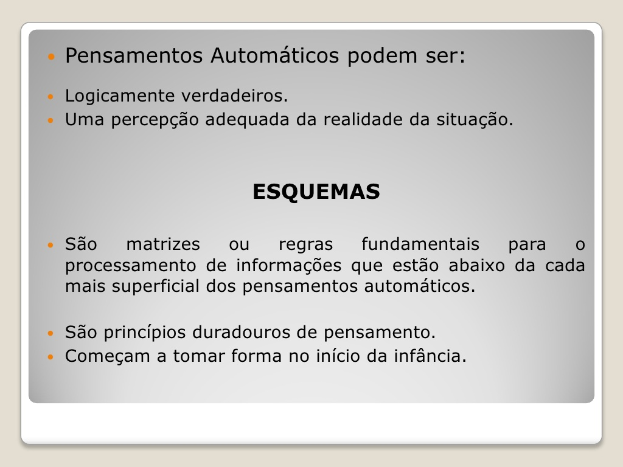
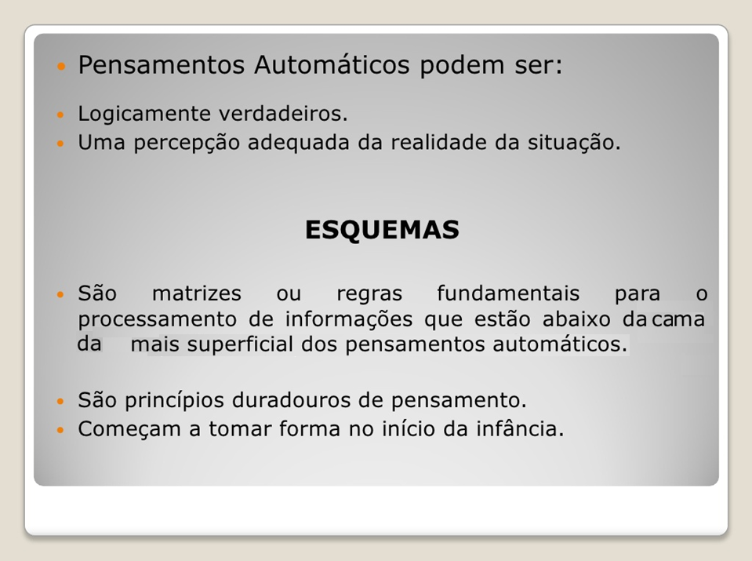
-

Slide 47
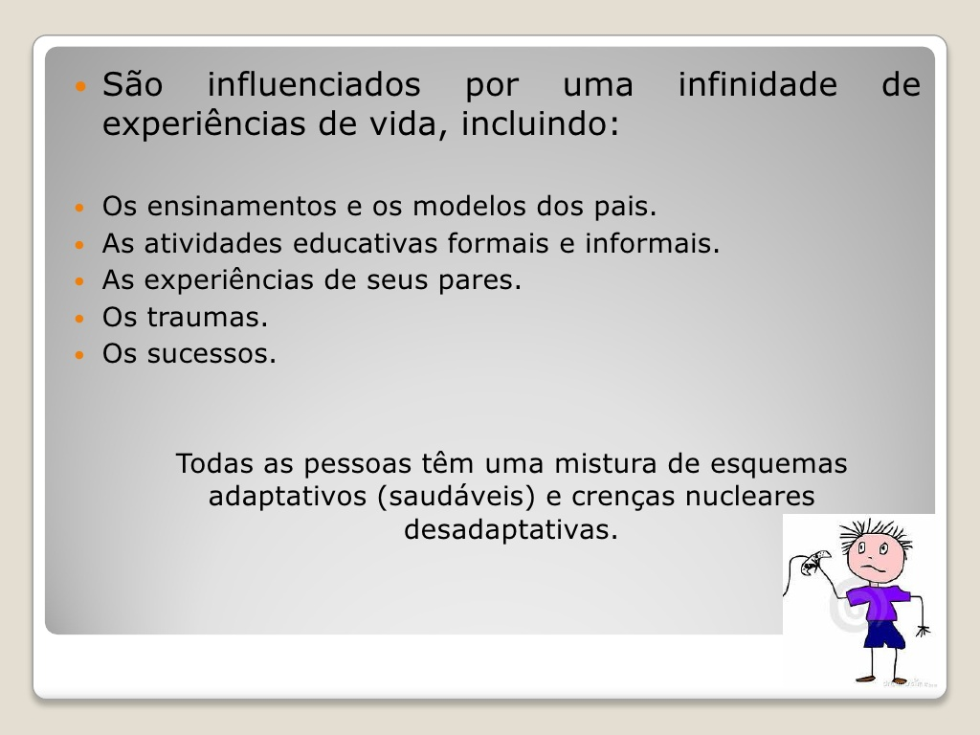

Slide 48
FÓRMULA A-B-C
A - Situação Ativadora – representa o evento causador: a situação na qual você se encontra. Pode ser um gatilho ambiental, um estimulo, qualquer coisa que dê início a um processo de reação.
B - Crenças/Pensamentos – representa cognições, crenças e atitudes. É a forma como nós interpretamos/ julgamos/concluímos sobre “A”. É a maneira como o nosso cérebro processa a informação bruta vinda de “A” e a organiza em padrões, esquemas, temáticas e histórias.

Slide 49
C - Consequências – representa tanto as suas emoções, suas reações fisiológicas, como o seu comportamento.
Exemplo:
A → Você está em uma festa e alguém lhe apresenta Alex.
Quando vocês conversam brevemente Alex nunca olha para você, ele direciona o olhar fixamente para um ponto imaginário qualquer sobre o seu ombro. Diante deste “A” analisaremos 3 possibilidades de “Bs” que gerarão 3 “Cs” diferentes.

Slide 50
1. B1→Alex é mal educado. Ele está me insultando, ignorando-me desta forma.
C1→ Sentimento de irritação e comportamento ríspido com Alex.
2. B2 → Alex não me acha interessante. Todos me acham chato.
C2 → Sentimento de tristeza e comportamento de esquiva para tentar sair daquela situação.
3. B3→ Alex parece tímido. Provavelmente ele se sente constrangido em olhar para mim.

Slide 51
C3 → Sentimento de afeto empático e comportamento de facilitar a conversa para que Alex possa sentir-se mais a vontade.
A maioria da vezes a vida nos oferece o “A” (Evento, situação) e diante disso existem inúmeras opções de “Bs” (Crenças/Pensamentos) que gerarão inúmeros “Cs” (Consequências). O processo terapêutico é, em parte, treinar o paciente para identificar e compreender os seus “Bs” de modo que eles se tornem cada vez mais racionais e flexíveis diante da realidade.

Slide 52
Distorções Cognitivas, exemplos:
Inferência Arbitrária – concluir ao contrário do que apontam as evidências;
Abstração Seletiva (Filtro Mental) – concluir baseando-se apenas em uma pequena parte de dados;
Magnificação ou Minimização – avaliar distorcidamente a importância relativa dos eventos, para mais ou para menos;
Personalização – relacionar eventos externos a própria pessoa quando não há indícios para tanto;

Slide 53
Pensamento Dicotômico – classificar as pessoas ou a si mesmo em categorias rígidas e estanques;
Pensamento Catastrófico – previsão de um pior desfecho possível, sem levar em conta as alternativas.

Slide 54
Na TCC os terapeutas:
Encorajam o reconhecimento e a identificação de pensamentos patológicos em dois níveis de processamento de informações relativamente autônomos:
Pensamentos automáticos e Crenças centrais.
Ensinam os pacientes a utilizar técnicas para “pensar sobre o pensamento” a fim de atingir a meta de trazer as cognições autônomas à atenção e ao controle consciente.

Slide 55
FASES DA PSICOTERAPIA
Primeira Fase – enfatiza-se a definição da estratégia de intervenção, ou seja, a conceitualização cognitiva do paciente e de seus problemas, a definição das metas terapêuticas e do planejamento do processo de intervenção; Segunda Fase – o terapeuta objetiva a normalização das emoções do paciente para promover a motivação do paciente para o trabalho terapêutico e sua vinculação ao processo.

Slide 56
Terceira Fase – o terapeuta enfatiza a intervenção em nível estrutural, ou seja, o desafio das crenças e esquemas disfuncionais, objetivando promover a reestruturação cognitiva.
Quarta Fase – onde promove-se, através de várias técnicas, a assimilação e generalização dos ganhos terapêuticos, bem como a prevenção de recaídas;

Slide 57
Término:
A terapia em seu formato semanal deve ser encerrada quando a maioria dos sintomas tiver sua intensidade reduzida significativamente, causando interferência mínima na rotina de vida do paciente. Nessa fase, faz-se a revisão das técnicas aprendidas e orienta-se para a prática contínua das mesmas, visando-se assim, a manutenção da melhora clínica.

Slide 58
Deve-se também atentar para a recaídas e seus potenciais desencadeantes.
Finalmente, as consultas podem ser espaçadas ao longo de um período, até a alta propriamente dita.

Slide 59
Reestruturação Cognitiva:
Inicia-se pela identificação e pelo registro de pensamentos automáticos e crenças disfuncionais. Subsequentemente, é feita uma análise dos “erros de lógica” inerentes às interpretações catastróficas. Para isso, é importante que o paciente considere tais pensamentos como meras hipóteses, e não como fatos. A forma mais usual de corrigir esses erros de lógica é o chamado questionamento socrático.

Slide 60
Nessa técnica, o paciente, juntamente com o terapeuta, faz um exame das evidências que apoiam o seu pensamento e das evidências que são contrárias, a fim de descobrir formas alternativas de interpretar suas sensações físicas.
Após a análise das probabilidades, elaboram-se novas alternativas, que são chamadas de “lembretes” (por exemplo: “estou tendo um descontrole emocional causado por mim mesmo”).

